Slide 1
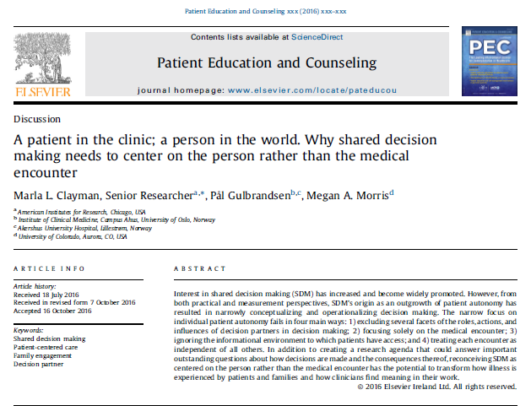
Arş. Gör. Dr. Esranur AKBULUT
KTÜ Tıp Fakültesi Aile Hekimliği AD
30.01.2018

Slide 2
Klinikte bir hasta; dünyada bir birey. Ortak karar vermede neden tıbbi görüşmeden ziyade kişi merkezli olmaya ihtiyaç duyulur?
GİRİŞ
Ortak karar mekanizması (SDM), hasta ve aile merkezli bakımın bir parçası olarak etik bir zorunluluk ve kanıta dayalı kılavuz ilkeleri doğrultusunda bireysel hasta ihtiyaçlarına göre şekillenmektedir.
SDM, hastanın ihtiyaçlarını karşılayan bir karara varmak için en az iki kişinin birlikte karar vererek hasta tercihlerini açıklamasını gerektirir.

Slide 3
‘Hasta’ kavramında geçici veya kalıcı hastalık ya da hastalık riskini artıran faktörler ele alınırken; ‘birey’ kavramında cinsiyet ayrımı yapmaksızın yaşamı, ilişkileri geniş kapsamlı olarak ele alınmaktadır.
Bu nedenle bu kavramların yerinin değiştirilmesinin, bireyin kendi kaderini tayin ve özerklik algısı üzerinde daha etkili olacağı düşünülmektedir.

Slide 4
Hasta merkezli yaklaşımda, hasta bakımının bir bileşeni olan yaşadığı ortam da göz önünde bulundurulmalı ve hasta bir bütün olarak değerlendirilmelidir.

Slide 5
SDM ile ilgili son çalışmaların eksiklikleri
1- İlişkisel değil, bireysel özerkliğe odaklanma
SDM hastanın öyküsü ve özgeçmişi doğrultusunda, karar verme safhasında bireysel özerklik ilkesi üzerine kurulmuştur. Böylece SDM karar vermeye özel bir yaklaşım getirmektedir.
Hastanın bir birey olarak değerlendirilip biyopsikososyal yaklaşımla karar verilmesi gerektiği vurgulanmaktadır.

Slide 6
1- İlişkisel değil, bireysel özerkliğe odaklanma
Engel'in biyopsikososyal yaklaşım modeli, toplumsal ve kültürel faktörleri ortaya koyarak hastanın sosyal durumunun tanınmasını ve karar vermede ısrarcı olmamayı gerektiren bir görüşle sonuçlanmıştır.
Hastayla biyolojik, yasal ve duygusal olarak ilişkili olan aile üyelerinin karar alınırken dahil edilmemesi en belirgin ihmaldir.

Slide 7
1- İlişkisel değil, bireysel özerkliğe odaklanma
Daha ciddi hastalığı olanlara ve daha çok yardıma ihtiyacı olan hastalara tıbbi görüşmede aile üyelerinin eşlik etme olasılığı daha yüksektir.
Bireysel hastaların fayda ve risk değerlendirmesi yapılırken, ailevi ve toplumsal özellikleri de göz önünde bulundurulmalıdır.
Ailenin de ihtiyaçları göz önüne alınmalı ve aile üyelerinin düşünceleri, duyguları ve eylemleri önemsenmelidir.

Slide 8
2- Medikal görüşmede yalnız hastayla karar verme
Son çalışmalarda tıbbi karar tartışmalarında "seçenek", "tercih" ve "karar" gibi konular değerlendirilmekte ve "bilgi paylaşımı", "karar verme süreci" ve "kararın kesinleşmesi" gibi aşamalar bulunmaktadır.
Karar verme sürecinde bu aşamalar takip edilmelidir.

Slide 9
2- Medikal görüşmede yalnız hastayla karar verme
Hastaların tekrarlayan vizitlerinde kararlarını rutin olarak gözden geçirmek, SDM için gelecekte umut vericidir.
Klinik görüşmenin tamamının dikkate alınması gerekmektedir. Birçok karar mekanizmasının tıbbi ziyaret dışındaki hasta kullanımı için tasarlandığı belirtilmektedir.

Slide 10
3- Klinikteki bir hasta, dünyadaki bir birey
SDM'nin tıbbi görüşme odaklı olması, eksikliklere sahiptir. Örneğin bu görüş bir hastanın karar vermede faydalandığı bilgi ortamını ihmal eder.
Doktorlar hala en güvenilir sağlık bilgisi kaynağı olmasına rağmen, hastalar (bazen aranılan ve bazen tesadüfen) sayısız sağlık bilgisi kaynağına ulaşabilir.

Slide 11
3- Klinikteki bir hasta, dünyadaki bir birey
Örneğin bir sağlık hizmetleri araştırmacısı ve arkadaşı; hastaların implante edilebilir bir kardiyoverter defibrilatörünü kabul etmeye karar verirken faydalandığı web siteleri, hasta sohbet ortamı ve YouTube videoları hazırlamışlar.
Özellikle önem taşıyan husus, hastalar ve aileler, hekim ile görüştükten sonra danışacak bilgi kaynaklarına sahiptirler ancak bu şekilde hastalıkları ile ilgili diyaloglara devam etme fırsatlarına sahip değillerdir.

Slide 12
4-Tıbbi görüşme hastalığın anlatımında sadece bir bölümdür
Son olarak, SDM bireylere yaklaşırken sadece hastalığa yönelik değerlendirme değil, hastaların kişisel özelliklerine göre yaklaşımı önermektedir.
Örneğin diyabeti ve kalp rahatsızlığı olan yaşlı bir adam hastalıklarının birbiriyle ilişkili olması ve ortak karar alınması gerekliliği nedeniyle kardiyolog, endokrinolog ve birinci basamak sağlık hizmetlerine düzenli kontrollere gitmelidir.

Slide 13
4-Tıbbi görüşme hastalığın anlatımında sadece bir bölümdür
Genellikle, öykünün hem insan hem hasta deneyimi için önemli olduğuna dikkat çekilmiştir.
SDM'nin kişi merkezli modeli hasta için yerinde bir karardır.

Slide 14
4-Tıbbi görüşme hastalığın anlatımında sadece bir bölümdür
Hastanın bireysel özelliklerine sınırlı bir şekilde odaklanma başarısızlığa neden olur.
1) Karar vermede aile üyelerinin rolleri, eylemleri ve etkilerinin dışlanması
2) Sadece tıbbi görüşmeye odaklanmak
3) Hastaların erişebileceği bilgilendirme ortamını görmezden gelmek
4) Her karşılaşmayı diğerlerinden bağımsız olarak değerlendirmek

Slide 15
SDM’nin kişi merkezli modeli
SDM'nin tüm kısıtlılıkları düşünülerek, sağlık hizmetlerinde kişi merkezli model geliştirilmiştir.
Bu modelde, kararlar hasta ve ailenin deneyimleri göz önünde bulundurularak verilmelidir.
Morris ve arkadaşları iletişim engelli hastalarla yaptığı çalışmalarda, medikal ziyaretten önce “karşılaşma ve karar hazırlığı“; ziyaretten sonra "karar verme ve karar etkisi“ şeklinde ek aşamalar tanımlamıştır.

Slide 16
SDM’nin kişi merkezli modeli
Hastayla ilgili planların yürütülmesinde hasta kararlarına katkıda bulunanların istek ve yetenekleri dikkate alınmalı.
Wenzel ve arkadaşları, klinik araştırmalara katılım konusunda karar vermede aile ve arkadaşların etkisini kapsayacak şekilde "karar ortaklığı" terimini sunmaktadır.

Slide 17
SDM’nin kişi merkezli modeli
"Başarılı" bir tıbbi ziyaret gerçekleştirmek için "karşılaşma hazırlığı" ile başlamak önemlidir.
İletişim engelli kişiler için çoğunlukla bir aile üyesinin tıbbi görüşmeye katılması, iletişim kurmayı kolaylaştıracaktır.
Semptomlarla ilgili bilgi edinmenin ve duygusal hazırlığın belirli bir kararın verilmesinden önce tespit edilmesi gerekir.

Slide 18
SDM’nin kişi merkezli modeli
Tıbbi görüşme dönemi, görüşme hazırlığı evresinin yansıması olarak değerlendirilebilir.
Hasta karar ortaklarıyla görüşebilir, internetten araştırabilir. Her seçeneğin potansiyel riskleri ve yararları açısından tercihte bulunur. Hekim (ve gözlemci-araştırmacı) bakış açısından karar, tıbbi görüşme sonunda onaylanır ve sonuçlanır.

Slide 19
SDM’nin kişi merkezli modeli
Takip eden süreçte olası birkaç sonuç mevcuttur. Kişi ve karar ortakları, görüşmede önerilen plana uymayı seçebilir. Bununla birlikte, klinisyenle daha ileri görüşmelerin yapılması gerekebilir.

Slide 20
SDM’nin kişi merkezli modeli
İdeal olarak, hekime geribildirim, tekrar klinik görüşme ihtiyacının belirteci olacaktır.
Telefon görüşmeleri, e-postalar aracılığıyla önerilen planın revizyonu veya onaylanması sağlanabilir.
Daha fazla görüşme veya tartışma gerekiyorsa, döngü devam eder. Bu modelin döngüsel yapısı, koşulların zamanla değişmesi nedeniyle kronik hastalıkta karar vermeye de yön verebilir.

Slide 21
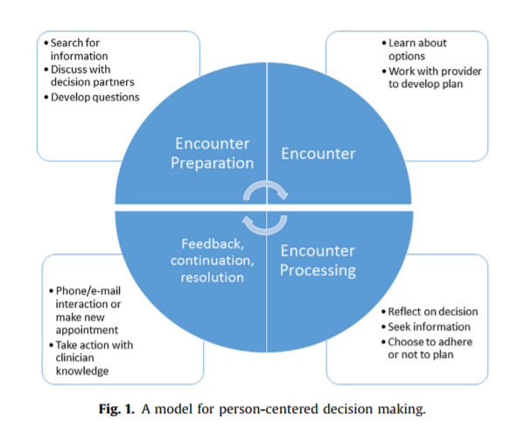
Şekil 1, kişilerin, ailelerinin ve klinisyenlerinin aldığı kararları tanımlamaktadır. Daha önceki aşamalarda tekrarlayıcı ve kararların onaylanması üzerinde etkisi olan süreçleri tanımlar.

Slide 22
4- Kişi merkezli karar modelinin etkileri
Klinik görüşme kararları yerine kişi merkezli kararlara geçişte hastaların tutumları ve geri bildirimleri etkili olmaktadır.
Bu model de, karar sürecinin yalnızca bir ölçüsüdür. Bu süreç hastayı "doğru" şeyi yapmaya ikna etmek değil, hastayla işbirliği içinde plan yapmayı içerir.

Slide 23
4.1-Gereksiz ziyaretleri azaltma ve planların tamamlanmasını sağlamaya yönelik potansiyel
Hastaların davranış potansiyelini, geri bildirimlerini, kararlarını ve sonuçlarını tanımlayan bir sistem oluşturulmuştur.
Örneğin bir hasta bir ilacın yan etkilerine maruz kalabilir ve ilacı bırakmaya karar verebilir. Bunun nedenini belirlemek ve yeni bir plan oluşturmak için hekimi ile görüşmesi gerekir. Bu "ekstra" iş gibi görünse de, bazı sorunlar bir telefon görüşmesiyle düzeltilebilir.

Slide 24
Burada anlattığımız sürecin, karar vermenin her aşamasında hastayı ve aile üyelerini içerdiği unutulmamalıdır.
Bununla birlikte, klinisyenin eğitim ve tecrübeye dayalı olarak her ziyaretten önce yaptığı karşılaşma hazırlığı; planlar, gerekli değişiklikler ya da ihtiyaç duyulan destekler konusunda farkındalık sağlayacaktır.

Slide 25
4.2-Sağlık hizmetleri maliyetinde SDM'nin rolünü incelemek için daha iyi veriler
Araştırmacılar ve klinisyenler, karar verme sürecine aile üyelerini dahil etmeyerek hastaların neden tedavi ve takiplerine uymadığı gibi önemli bilgilerden yoksun kalırlar.
Hastalar daha az yoğun tedavi seçebileceğinden SDM'nin sağlık maliyetinin daha az olacağı ve koruyucu planlara uyumun daha yüksek olacağı öngörülmektedir.

Slide 26
Bununla birlikte kesitsel araştırmalar, telefon görüşmeleri veya kaçınılması muhtemel ziyaretleri hesaba katmaz.
Kesitsel araştırmaya yoğunlaşırken, SDM'nin sağlık masrafları ve kullanımı üzerindeki etkilerini inceleme fırsatları ele alınmamaktadır.

Slide 27
Sonuçlar
Tüm klinik kararların eşit önemde olmadığı açıktır ve bir zamanlar üzerinden harekete geçilen bazı kararlar geri alınamaz.
Ancak hastalar ve aileler, bireysel veya toplu olarak alınan kararların sonuçlarıyla yaşayan kişilerdir.
Karar süreçlerinin tümünün değerlendirilmesi; tıbbi ziyaretler ve klinik ilişkiler içerisinde ortaya çıkan karar verme bileşenlerini iyileştirmek ve en iyi bakım ve sonuçları tüm bireylere uygulayabilmek için gereklidir.

Slide 28
Bu model, tıbbi görüşme değil, kişiye odaklanmaktadır. Özellikle yaygın olarak kullanılan diğer terimlerle (ör. yoldaş, aile arkadaşı, bakım verenin) ilişki içinde karar ortağının görevini ve rolünü açıklar.
Kararları ve sonuçları değerlendirmek için bir yapı sağlar ve kişinin karar verme sürecinde tüm potansiyel katılımcıları göz önünde bulundurur.
Kişi merkezli karar verme kültürü, hastaların ve ailelerin hastalık deneyiminin değişmesine katkı sağlamaktadır.

